Slide 1
JSON

Slide 2
JSON NIMA?
JSON (JavaScript Object Notation) bugungi kunda ma'lumotlarni saqlash va internet orqali uzatish uchun qo'llaniladigan eng mashxur format hisoblanadi. Dastavval JavaScript tili uchun yaratilgan bu format, bugungi kunda deyarli barcha dasturlash tillari tomonidan ishlatiladi. Qolaversa, JSON formatidagi fayllarining tarkibini oddiy matn muharriri yordamida koʻrish va tahrirlash mumkin.

Slide 3
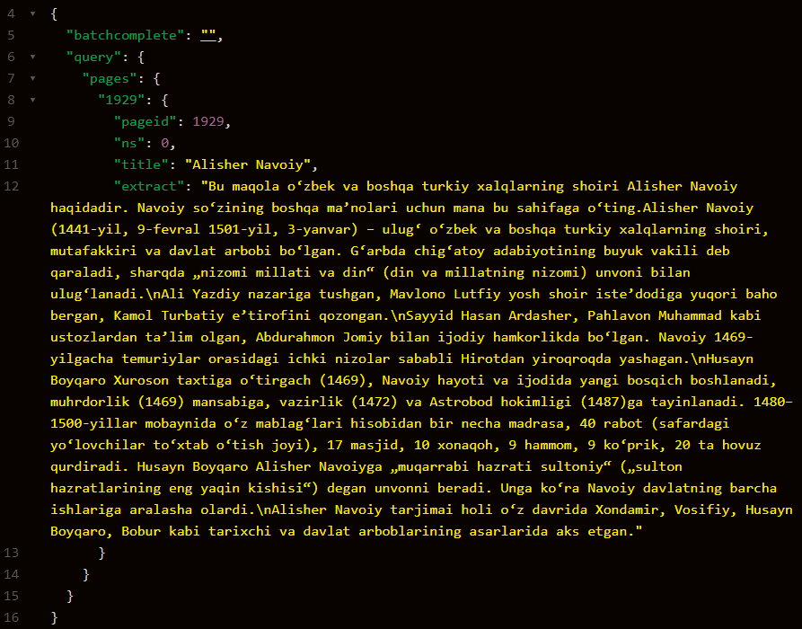
Aksar holatlarda dastur va server orasidagi maʻlumotlar aynan JSON koʻrinishida uzatiladi. Quyidagi rasmda Wikipedia sahifasidan olingan maʻlumot ham JSON formatida berilgan:

Slide 4
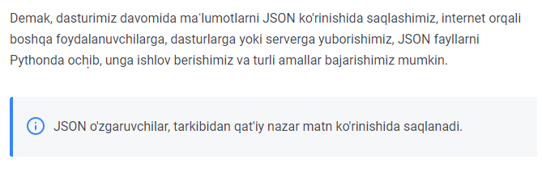

Slide 5
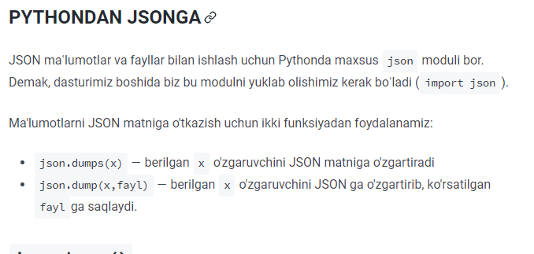

Slide 6
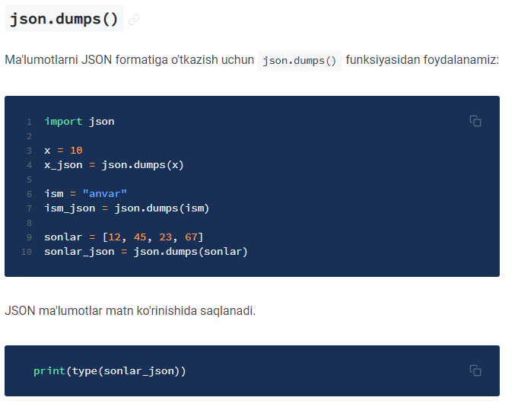

Slide 7
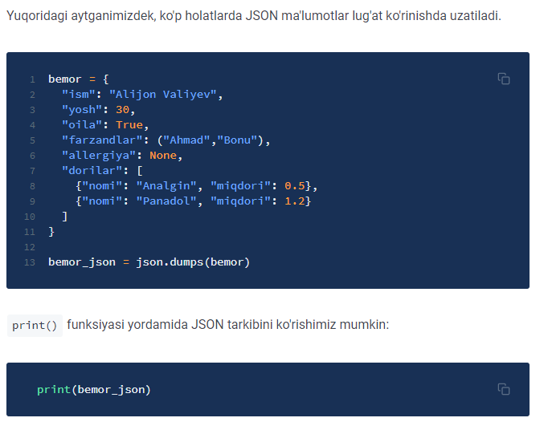

Slide 8
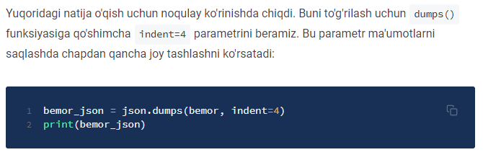

Slide 9
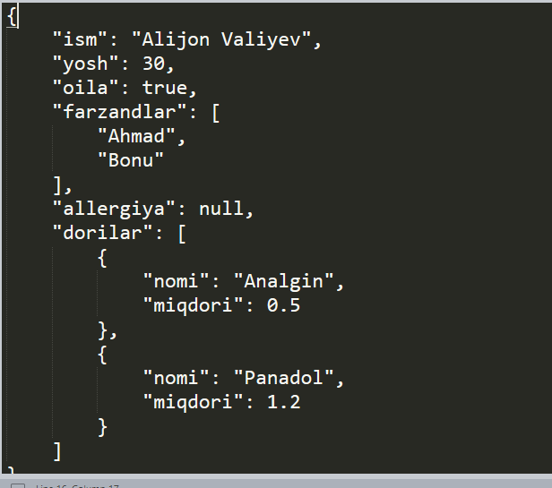
Endi bemalol JSON file ichidan kerakli elementni qidirishimiz mumkin.

Slide 10
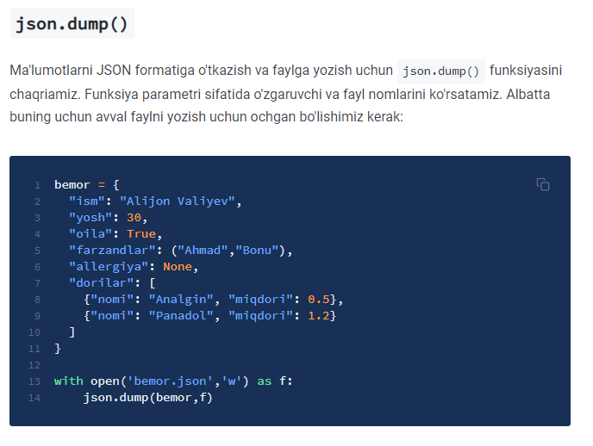

Slide 11
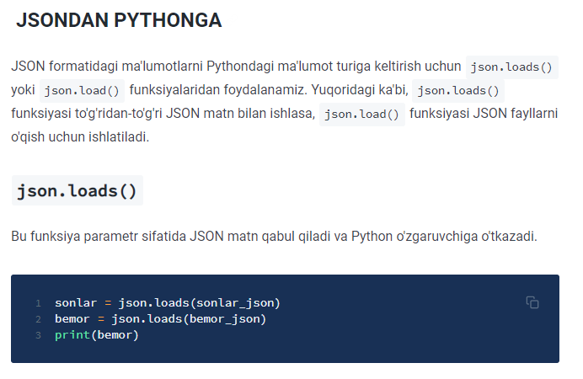

Slide 12
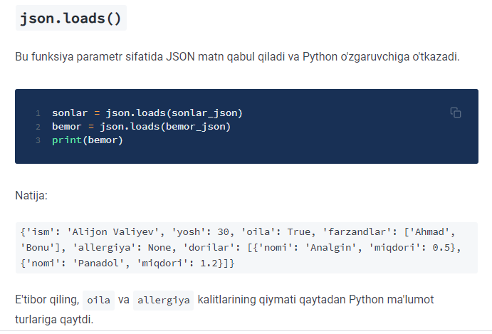

Slide 13
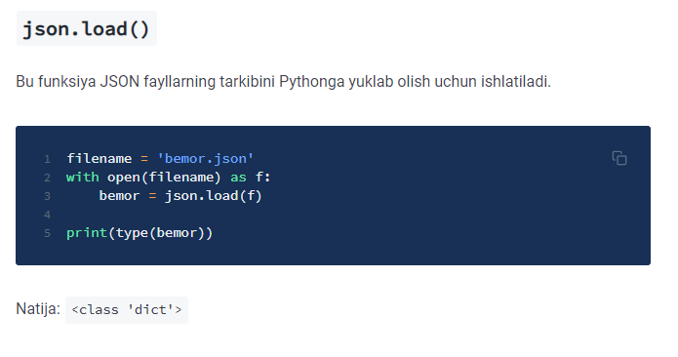

Slide 14
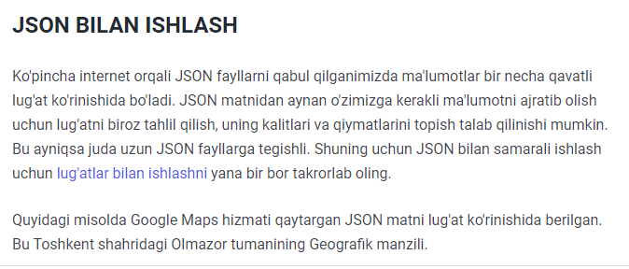

Slide 15
